Slide 1

Обучение в авиационном классе: путь к мечте
Обучение в авиационном классе открывает широкие возможности для учащихся, стремящихся связать свое будущее с авиацией. Эта программа позволяет получить глубокие знания и практические навыки, необходимые для успешного поступления в престижные вузы и трудоустройства.
На базе МБОУ «Татарско-русская средняя общеобразовательная школа №10 с углубленным изучением отдельных предметов» Приволжского района г. Казани открывается профильный 10 класс.

Slide 2

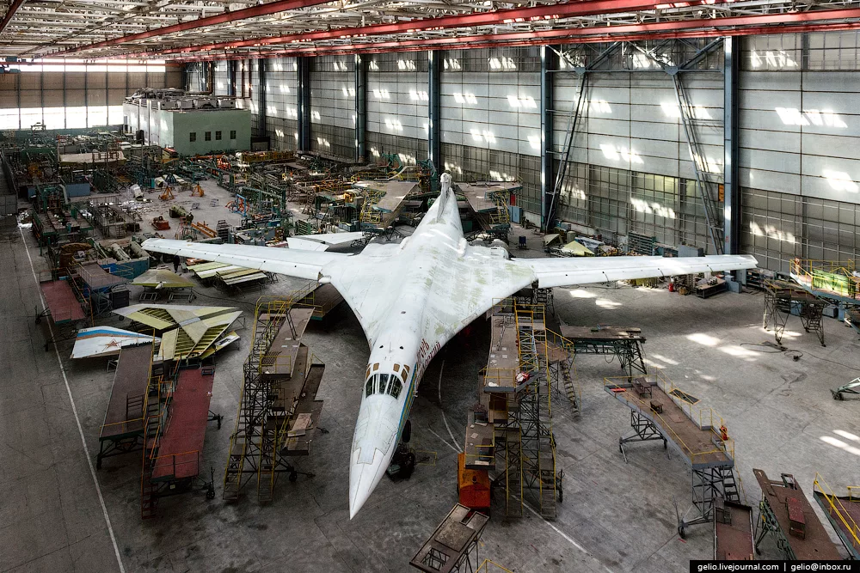

Преимущества обучения в авиационном классе
1. Углубленная подготовка
2. Практический
опыт
3. Профессиональная ориентация
Регулярные экскурсии на авиапредприятие и тренировки на авиационных тренажерах позволяют получить ценный практический опыт. Прохождение практик на предприятиях ПАО «ОАК». Выездные экскурсионные мероприятия в г.Москва с целью ознакомления с АО «Туполев».
Учащиеся изучают расширенную программу по профильным предметам, таким как инженерная графика, черчение, авиационная техника. Индивидуальная траектория обучения.
Обучение в авиационном классе помогает определиться с будущей специализацией и построить карьеру в авиационной отрасли. Участие в форумах и тренингах для молодежи.

Slide 3



Преимущества обучения в авиационном классе
4. Целевое обучение в ГАПОУ "КАТК им. П.В. Дементьева"
5. Трудоустройство
6. Обучение в ФГБОУ ВО «КНИТУ – КАИ»
Учащиеся учатся в 10 и 11 классах и параллельно обучаются в ГАПОУ «КАТК им. П.В. Дементьева». Повышенная стипендия. По окончании школы получают аттестат о среднем общем образовании и диплом по специальности «Оператор станков с программным управлением».
Дальнейшее трудоустройство в Казанский авиационный завод им. С.П. Горбунова;
Бронь от призыва;
Возможность дальнейшего развития;
Высокая оплата труда.
Дальнейшее поступление и обучение в ФГБОУ ВО «Казанский национальный исследовательский технический университет им. А.Н. Туполева – КАИ» (КНИТУ-КАИ) по инженерным специальностям.

Slide 4

Программа обучения в авиационном классе
Теоретическая подготовка
1
Углубленное изучение профильных предметов, таких как черчение, инженерная графика.
2
Практические занятия
На базе Казанского авиационно-технического колледжа им. П.В. Дементьева. Прохождение практик на предприятиях ПАО «ОАК». Выездные экскурсионные мероприятия в г.Москва с целью ознакомления с АО «Туполев».
Дополнительные курсы
3
Занятия по оказанию первой медицинской помощи.
Участие в форумах и тренингах для молодежи.

Slide 5
Требования к поступающим
1
2
Мотивация и целеустремленность
Отличная успеваемость
Высокие оценки по профильным предметам, таким как физика, математика, информатика.
Четкое понимание своих карьерных целей и желание стать профессионалом.
3
Лидерские качества
Участие в школьных мероприятиях, спортивных секциях, проявление инициативы и ответственности.

Slide 6

Мир расступается перед человеком,
Который знает куда идет.
\Ральф Эмерсон\

